Slide 1
ExDB_try 가이드
교사 최선경

Slide 2
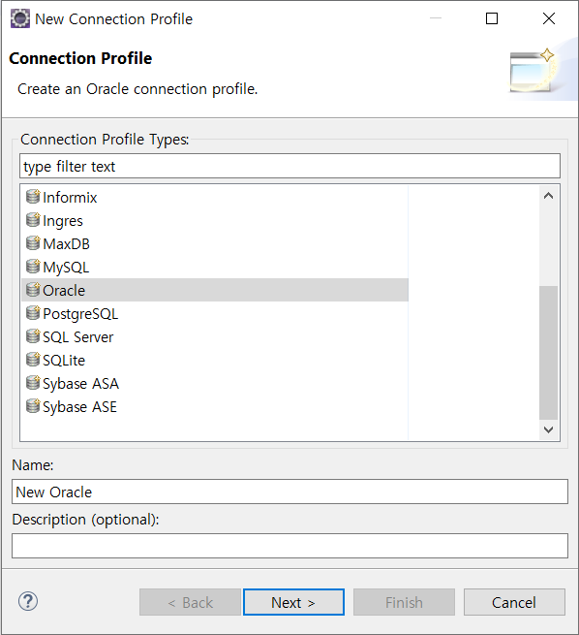

설치되어있는 DB연결 ___ Oracle사용
.

Slide 3
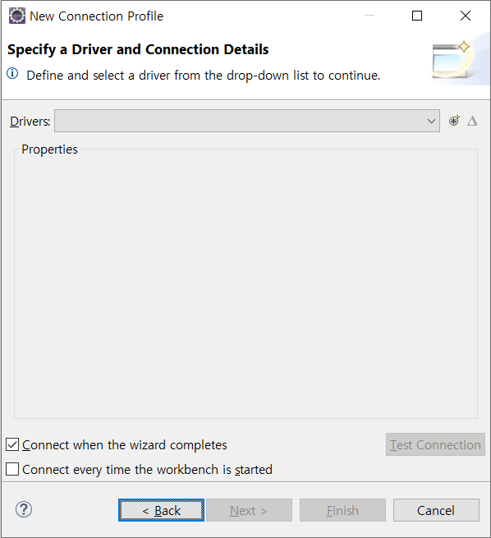
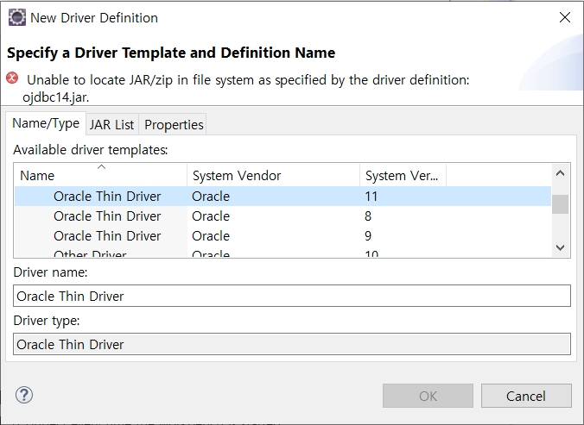
Oracle 11g

Slide 4
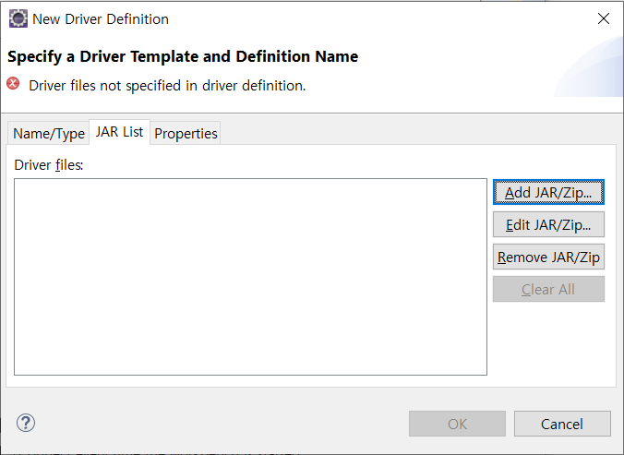
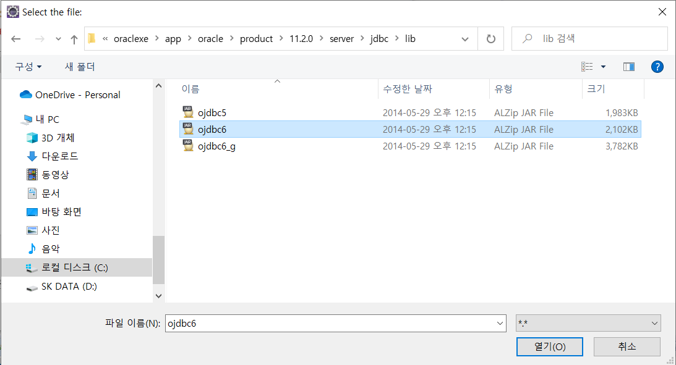
OracleJavaDataBaseConnect 6버전

Slide 5
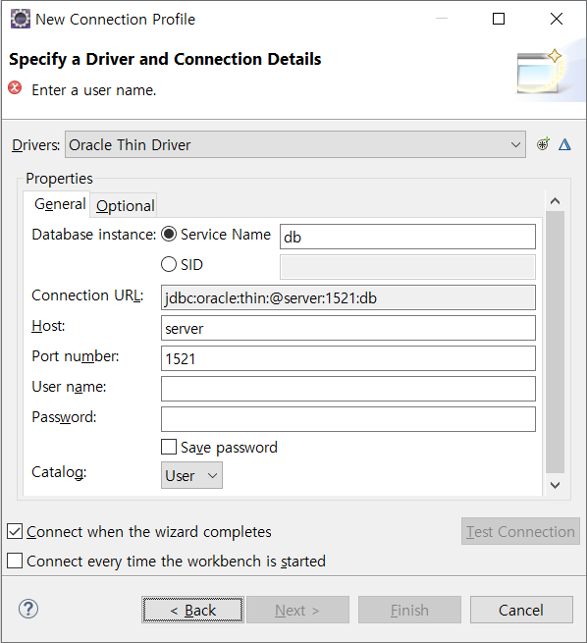
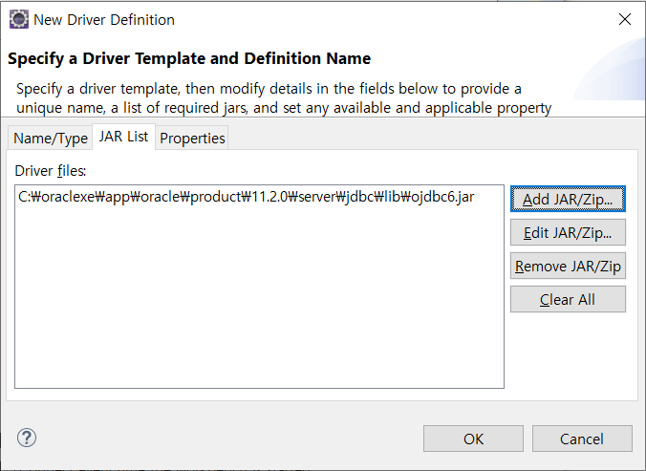
연결Driver 설정

Slide 6
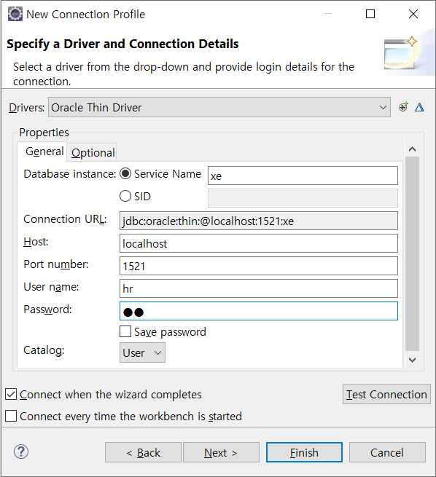

User name: hr
Password : hr
서버연결확인
Ping

Slide 7
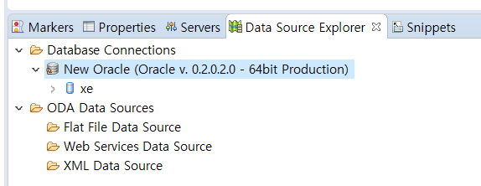
오라클 xe가 연결된 모습

Slide 8
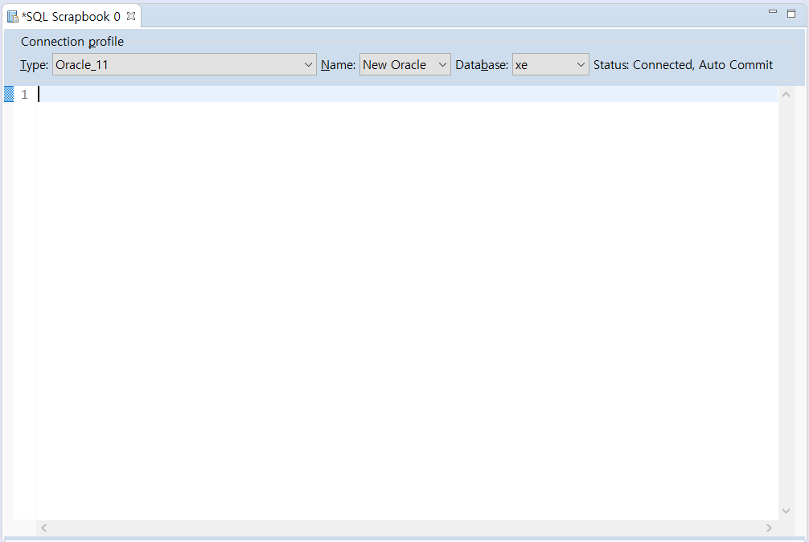
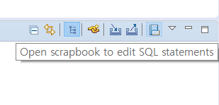
쿼리창 OPEN

Slide 9
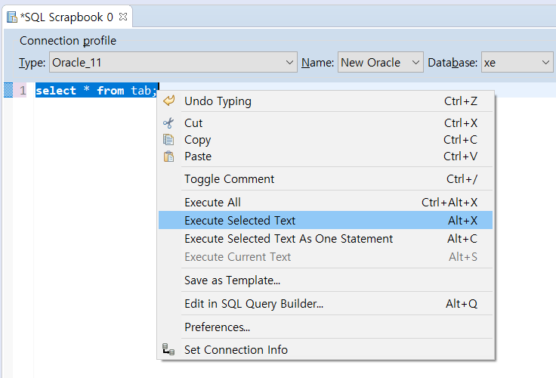

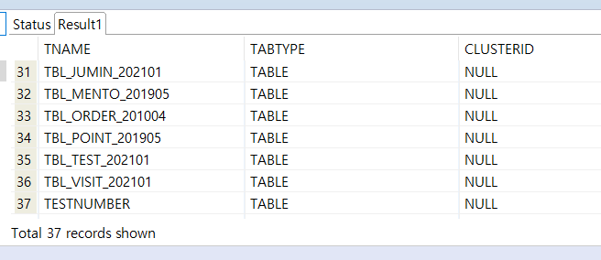
Query 테스트

Slide 10
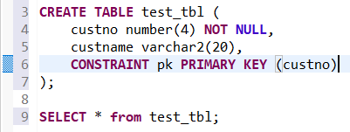


Slide 11


Slide 12


이제,
교재 129page의 쿼리를 따라해보자

Slide 13
